Slide 1
SÉANCE C3 · MODULE 18
L'étiquette d'entretien
Cinq dessins cousus dans le col, les mêmes partout dans le monde. Ils disent comment laver, sécher et repasser — et comment ne pas ruiner un vêtement en une seule brassée.
60 minutes · Acheter des vêtements
Notes:
Apporter deux ou trois vêtements avec des étiquettes différentes. Les faire circuler pendant le déclencheur.

Slide 2
OBJECTIFS DE LA SÉANCE
À la fin, je serai capable de…
1
reconnaître les cinq symboles d'entretien ;
2
lire une température de lavage ;
3
comprendre ce qu'un X veut dire ;
4
employer le vocabulaire du lavage.
C3 · Acheter des vêtements
2
Notes:
Lire les objectifs à voix haute. Y revenir au billet de sortie.

Slide 3
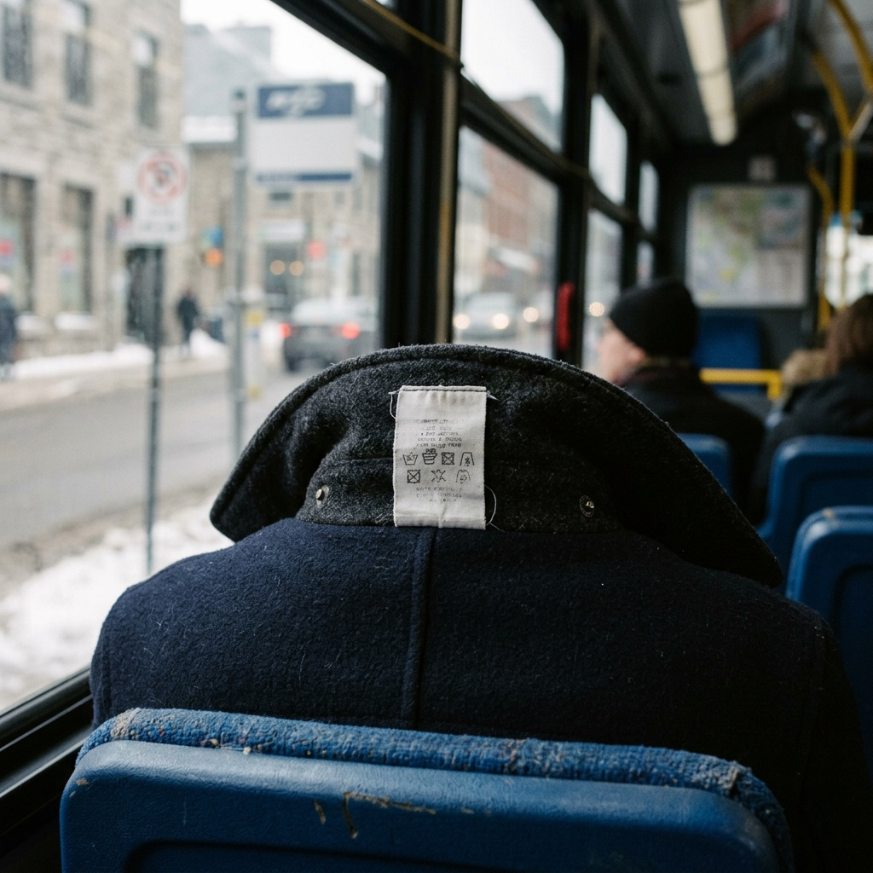
OBSERVATION
Que veulent dire ces dessins ?
Combien de dessins voyez-vous ?
Lequel ressemble à une machine à laver ?
Que veut dire une croix par-dessus ?
Avez-vous déjà rétréci un vêtement ?
C3 · Acheter des vêtements
3
Notes:
La dernière question fait parler tout le monde. Le lainage rétréci est une expérience universelle.

Slide 4
ANALYSE
Les cinq symboles
LE DESSIN
CE QU'IL DIT
Un bac d'eau
le lavage — souvent avec une température
Un triangle
l'eau de Javel
Un carré
le séchage
Un fer
le repassage
Un cercle
le nettoyage à sec
Toujours dans cet ordre, de gauche à droite.
C3 · Acheter des vêtements
4
Notes:
Diapo à photographier. L'ordre est une norme internationale : une fois su, il rend l'étiquette lisible partout.

Slide 5
LA CROIX VEUT DIRE NON
Un X sur un symbole : c'est interdit.
Un carré barré : ne pas mettre à la sécheuse. Un triangle barré : pas d'eau de Javel. Un fer barré : ne pas repasser. C'est la convention la plus utile de toute l'étiquette, et elle s'apprend en dix secondes.
C3 · Acheter des vêtements
5
Notes:
Diapo à photographier. Faire chercher un symbole barré sur les vêtements apportés.

Slide 6
LES POINTS ET LES CHIFFRES
Deux façons de dire la chaleur
Les chiffres dans le bac
Les points
30, 40, 60 : la température de l'eau en degrés. 30, c'est l'eau froide ; 60, c'est très chaud et réservé au coton blanc.
Un point = doux ou froid. Deux points = moyen. Trois points = chaud. On les trouve dans le fer et dans le carré du séchage.
La main dans le bac
Lavage à la main seulement. La machine, même au cycle délicat, abîmera le vêtement.
C3 · Acheter des vêtements
6
Notes:
Les points servent surtout au fer et à la sécheuse. Les élèves les confondent souvent avec des degrés.

Slide 7
ANALYSE
Les mots du lavage
LE MOT
CE QUE ÇA VEUT DIRE
laver à froid
à trente degrés ou moins
sécher à plat
étendu, jamais suspendu
ne pas mettre à la sécheuse
il rétrécirait
nettoyage à sec
au nettoyeur, pas à la maison
« Sécher à plat » évite qu'un lainage s'étire et s'allonge.
C3 · Acheter des vêtements
7
Notes:
Ces quatre expressions sont dans le banc de vocabulaire.

Slide 8
LA LAINE À LA SÉCHEUSE
Le piège le plus fréquent
ON ENTEND SOUVENT
IL FAUT DIRE PLUTÔT
Je l'ai mis à la sécheuse avec le reste.
Lavage à froid, séchage à plat.
La chaleur et le mouvement font feutrer la laine : les fibres s'accrochent entre elles et le vêtement rétrécit de plusieurs tailles, définitivement. Aucun traitement ne le répare.
C3 · Acheter des vêtements
8
Notes:
Erreur classique et coûteuse. Le manteau de duvet, lui, va à la sécheuse — avec des balles de tennis, à basse température.

Slide 9
PRATIQUE · 1 DE 2
Que dit l'étiquette ?
Traduisez le symbole en phrase.
1
Un bac avec 30
2
Un carré barré
3
Un triangle barré
4
Un fer à un point
5
Un cercle
6
Une main dans le bac
C3 · Acheter des vêtements
9
Notes:
Utiliser l'exercice de symboles du module, qui montre les dessins.

Slide 10
CORRECTION
Que dit l'étiquette ?
Correction — on lit la réponse, on ne commente pas l'erreur.
1
Un bac avec 30 » laver à trente degrés — à froid
2
Un carré barré » ne pas mettre à la sécheuse
3
Un triangle barré » pas d'eau de Javel
4
Un fer à un point » repasser à basse température
5
Un cercle » nettoyage à sec
6
Une main dans le bac » laver à la main
C3 · Acheter des vêtements
10
Notes:
Corriger en groupe. Donner la bonne réponse, sans revenir sur qui s'est trompé.

Slide 11
PRATIQUE · 2 DE 2
Que faire de ce vêtement ?
Choisissez.
1
Un chandail de laine
2
Un manteau de duvet
3
Une chemise de coton blanc
4
Un manteau de laine habillé
C3 · Acheter des vêtements
11
Notes:
Faire justifier. Le duvet surprend : il va bien à la sécheuse.

Slide 12
CORRECTION
Que faire de ce vêtement ?
Correction — on lit la réponse, on ne commente pas l'erreur.
1
Un chandail de laine » laver à froid, sécher à plat
2
Un manteau de duvet » machine à froid, sécheuse basse, balles de tennis
3
Une chemise de coton blanc » machine à chaud, repassage possible
4
Un manteau de laine habillé » nettoyage à sec
C3 · Acheter des vêtements
12
Notes:
Corriger en groupe. Donner la bonne réponse, sans revenir sur qui s'est trompé.

Slide 13
BILLET DE SORTIE
Lisez l'étiquette d'un vêtement que vous portez souvent.
Notez les cinq symboles et ce qu'ils disent.
Est-ce que vous le laviez comme il faut ?
C3 · Acheter des vêtements
C3 · Acheter des vêtements
13
Notes:
Devoir concret. Plusieurs découvriront qu'ils lavent trop chaud.

